Slide 1
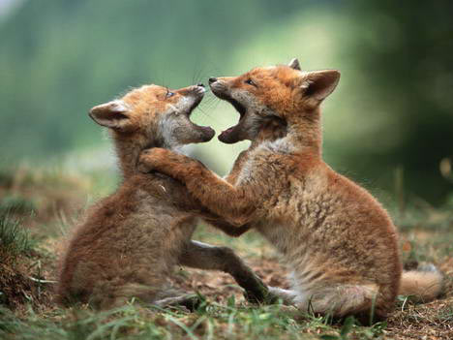
ЖИВОТНЫЕ ВЕСНОЙ

Slide 2
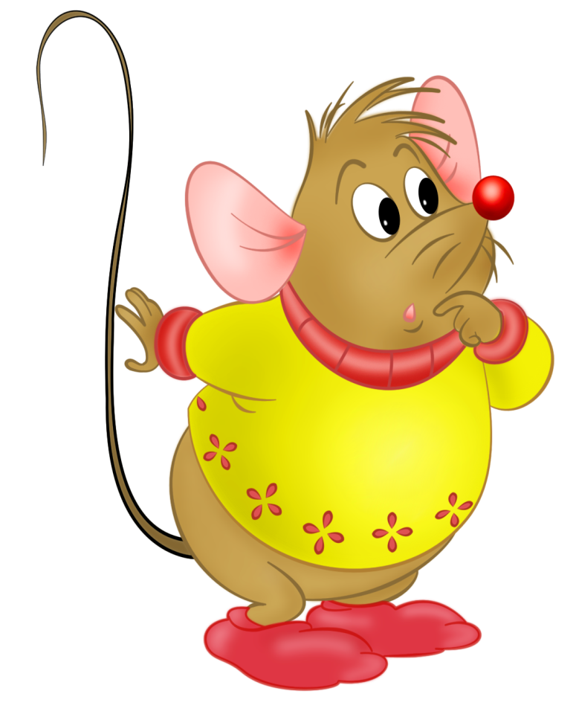
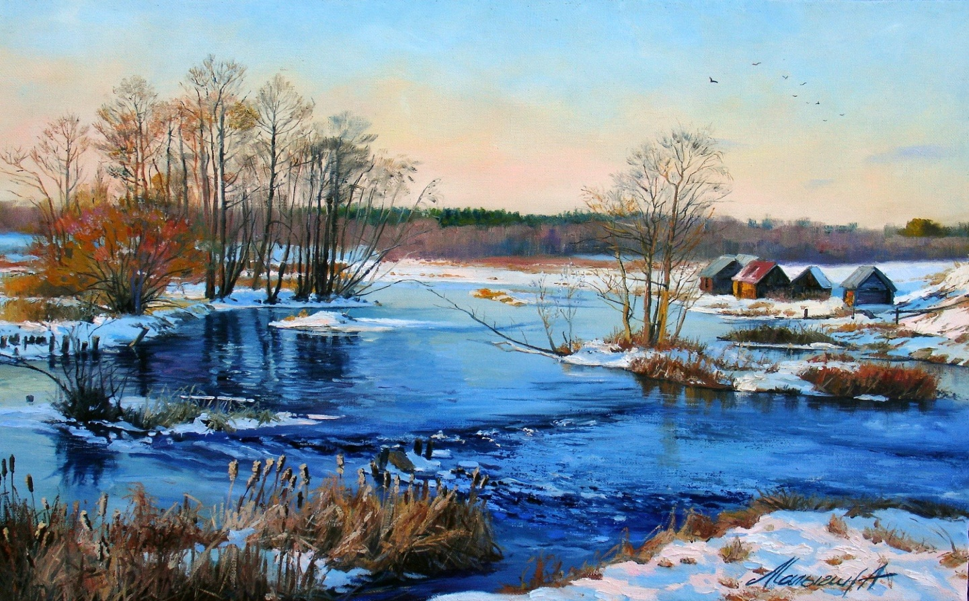
Весной происходит много изменений в жизни животных. Просыпаются звери, которые всю зиму спали. Они выходят из своих убежищ сильно похудевшими и начинают разыскивать корм.
Ребята, назовите животных, которые просыпаются весной?

Slide 3

Звери греются на солнце и приводят себя в порядок. Они стараются исследовать всю территорию вокруг себя на предмет пищи и на предмет опасности.
Ребята, давайте посмотрим, какие животные, как ведут себя весной?

Slide 4


Slide 5
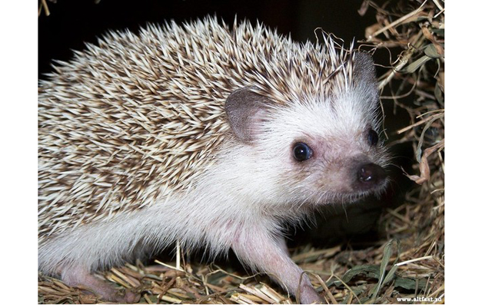
Еж просыпается, и начинает искать насекомых.

Slide 6
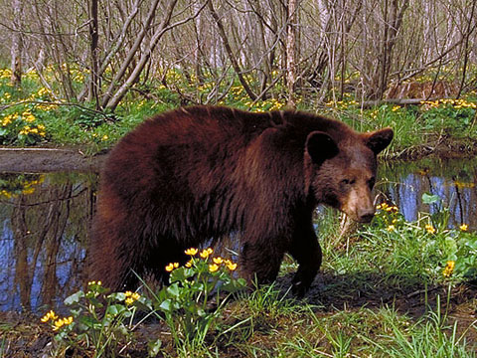
Медведь просыпаясь, питается в основном растениями и насекомыми, но иногда охотится на крупных животных, например лося или оленя.

Slide 7
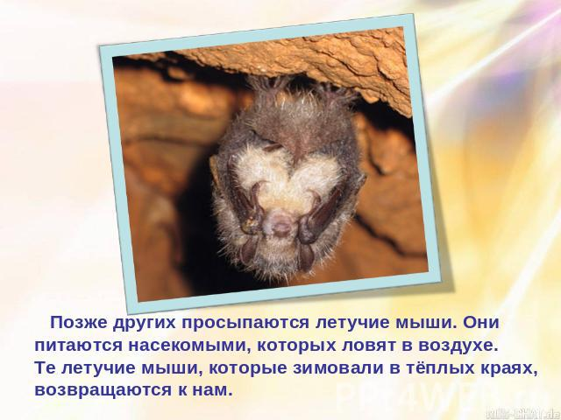

Slide 8
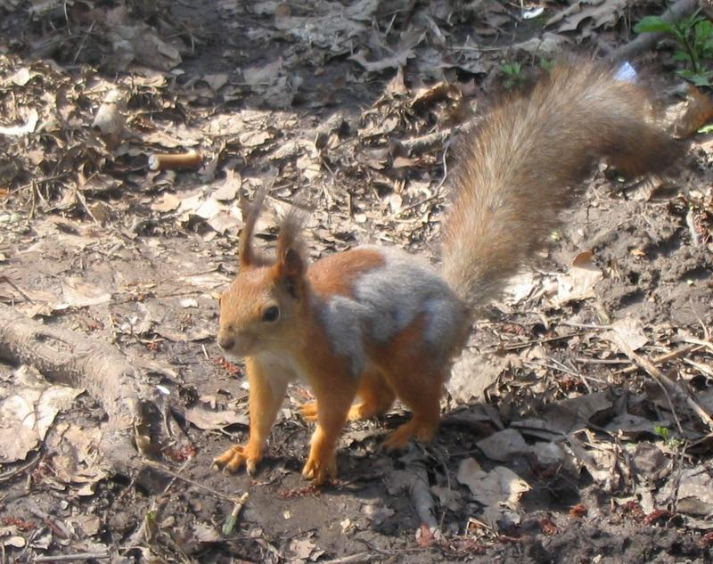
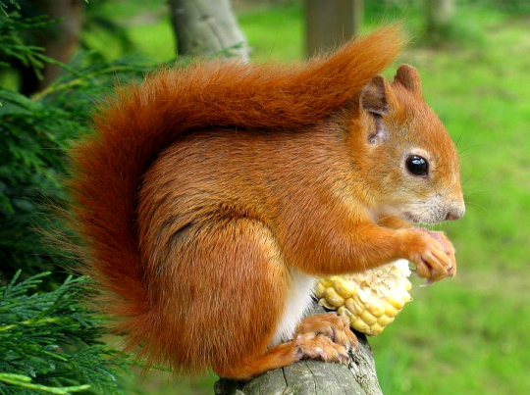
Весной звери линяют. Свою теплую шубку они меняют на легкую летнюю.

Slide 9
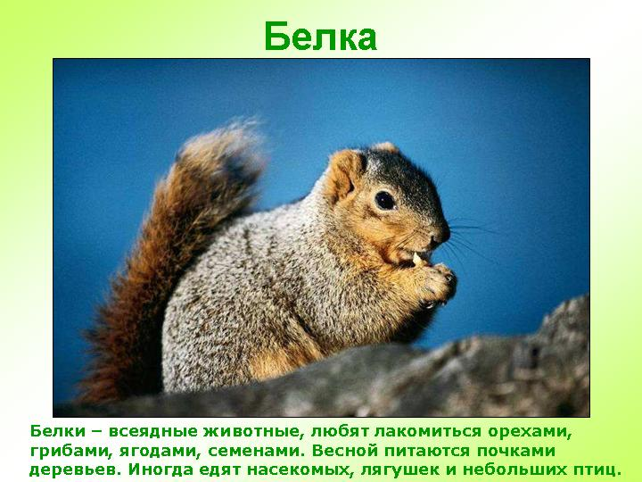

Slide 10
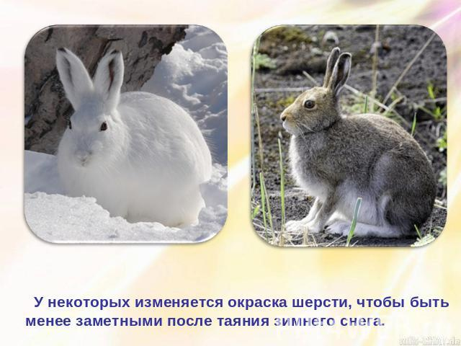

Slide 11
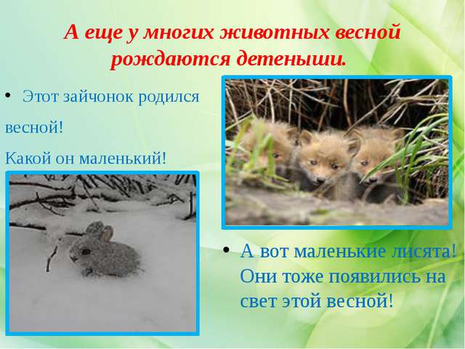

Slide 12
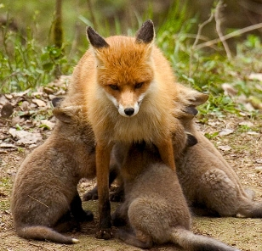

Взрослые животные заботятся о своем потомстве: кормят, защищают от врагов.

Slide 13
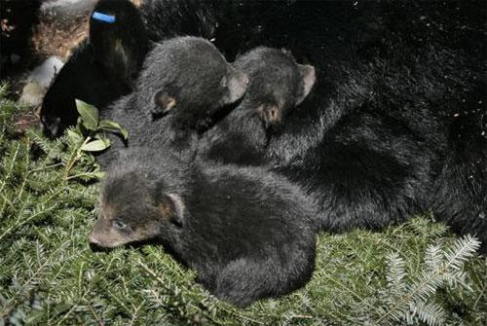
Маленькие медвежата появляются еще зимой в трескучий мороз. Они маленькие, с рукавичку, и мать их еще кормит в берлоге молоком

Slide 14
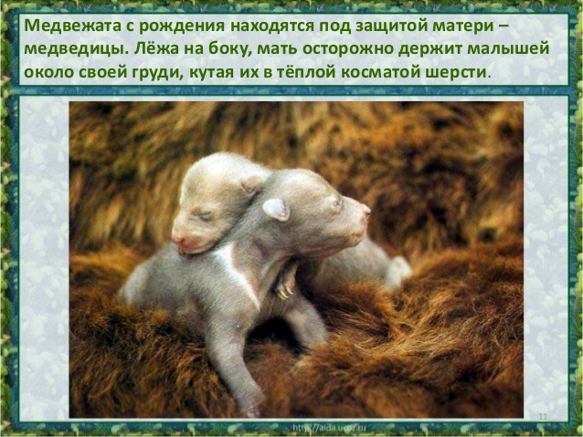

Slide 15
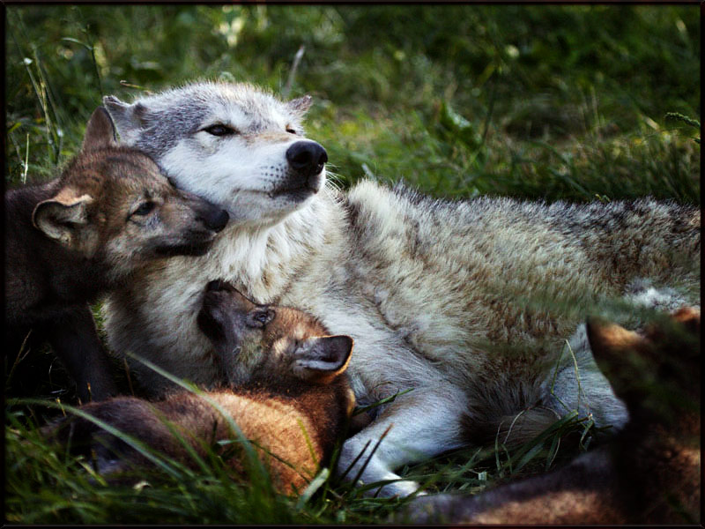
А у волчицы в логове появляются 2 – 3 волченка.

